Slide 1

JavaLand | März 2021, Online | @nilshartmann
NILS HARTMANN
https://nilshartmann.net
Außenseiter oder Mainstream?
GraphQL
Eine Einführung
Slides (PDF): https://react.schule/javaland2021-graphql

Slide 2

https://nilshartmann.net
NILS HARTMANN
nils@nilshartmann.net
Freiberuflicher Entwickler, Architekt, Trainer aus Hamburg
Java
JavaScript, TypeScript
React
GraphQL
Trainings & Workshops
Öffentlicher GraphQL Workshop:
24. März
https://react.schule/graphql-workshop-2021
https://reactbuch.de

Slide 3
"GraphQL is a query language for APIs and a runtime for fulfilling those queries with your existing data"
- https://graphql.org
GraphQL

Slide 4
GraphQL
Spezifikation: https://graphql.org/
2015 von Facebook erstmals veröffentlicht
Weitere Entwicklung seit 2018 in GraphQL Foundation
Umfasst:
Query Sprache und -Ausführung
Schema Definition Language
Nicht: Implementierung
Referenz-Implementierung: graphql-js

Slide 5
GraphQL
GraphQL != Mainstream
Implementierungen und Einsatz noch "bleeding edge" (?)
Wenig erprobte Best-Practices (?)
Talk-Titel-Frage damit beantwortet ✔

Slide 6
GraphQL
GraphQL != Mainstream
Implementierungen und Einsatz noch "bleeding edge" (?)
Wenig erprobte Best-Practices (?)
Talk-Titel-Frage damit beantwortet ✔
Feierabend ✔
🛌 😴

Slide 7
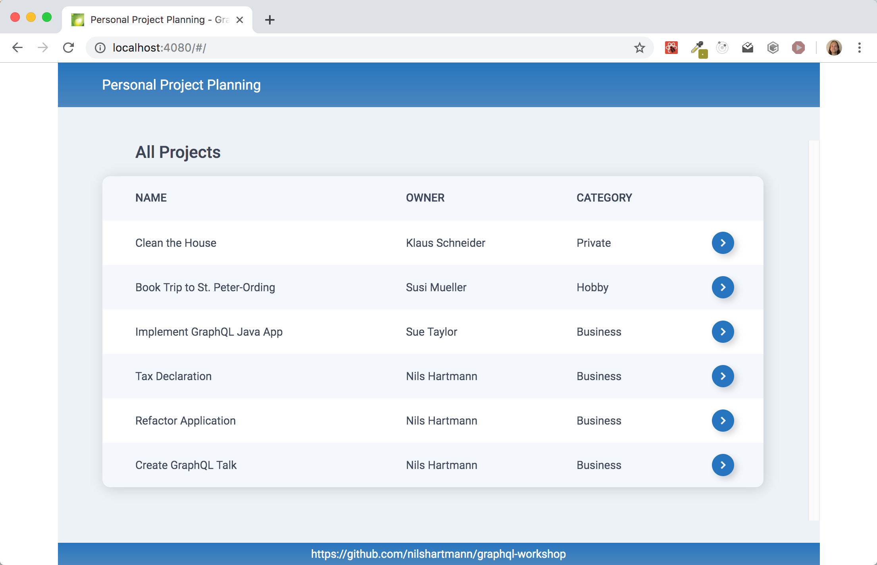
Source-Code: https://github.com/graphql-workshop
GraphQL praktisch

Slide 8
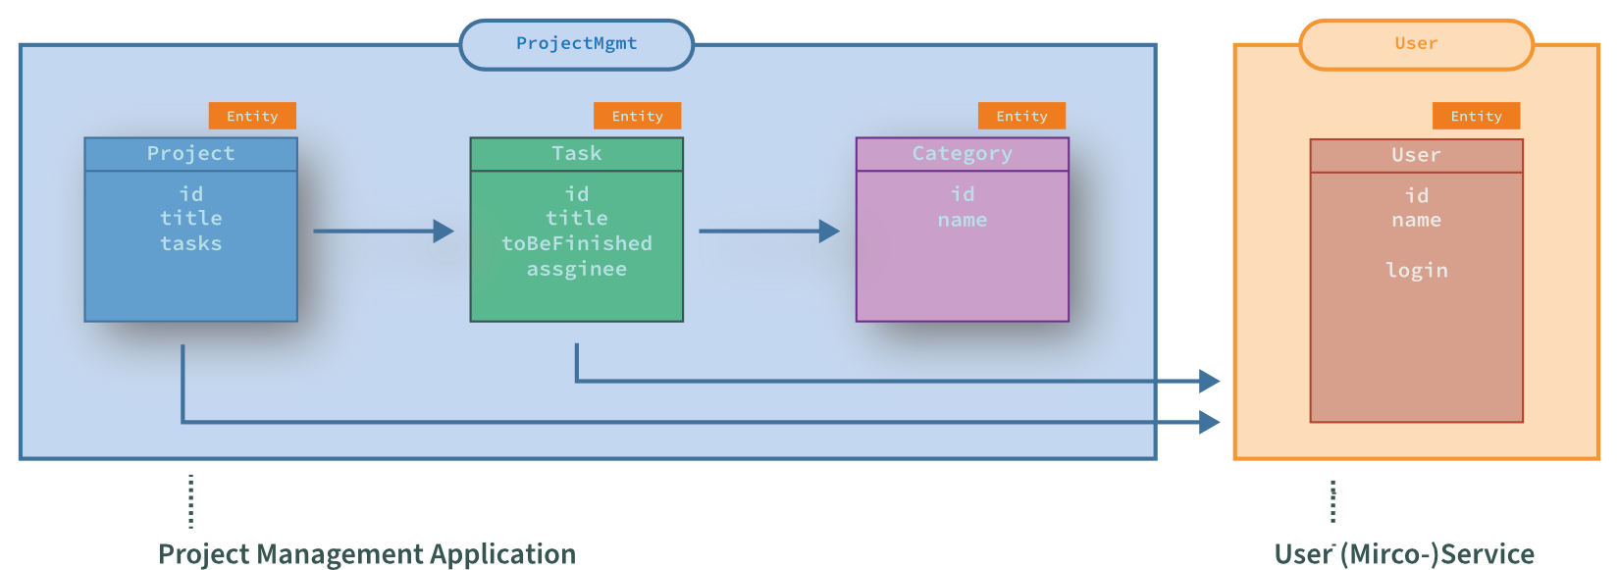
Project Management App
"Architektur"

Slide 9
Teil 1: Abfragen und Schema
"GraphQL is a query language for APIs and a runtime for fulfilling those queries with your existing data"
- https://graphql.org
GraphQL

Slide 10
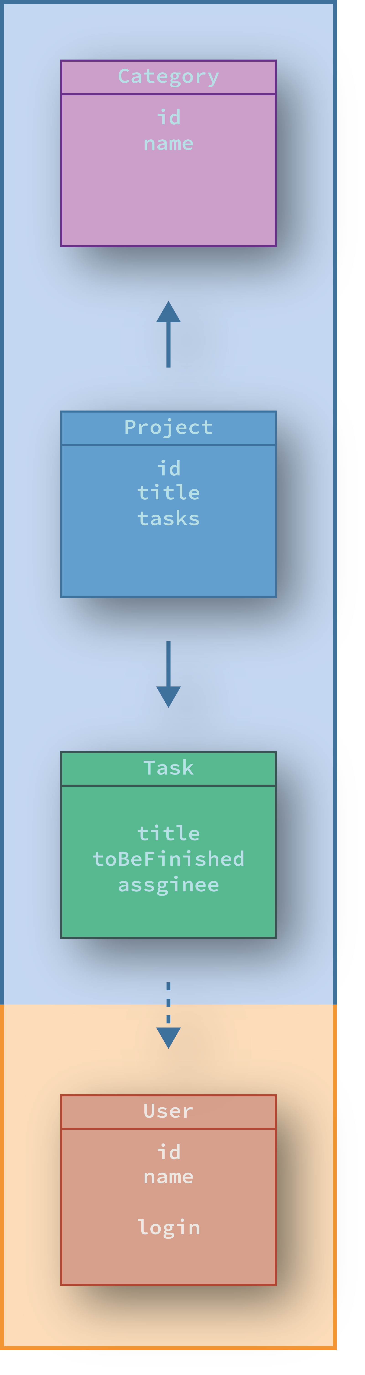
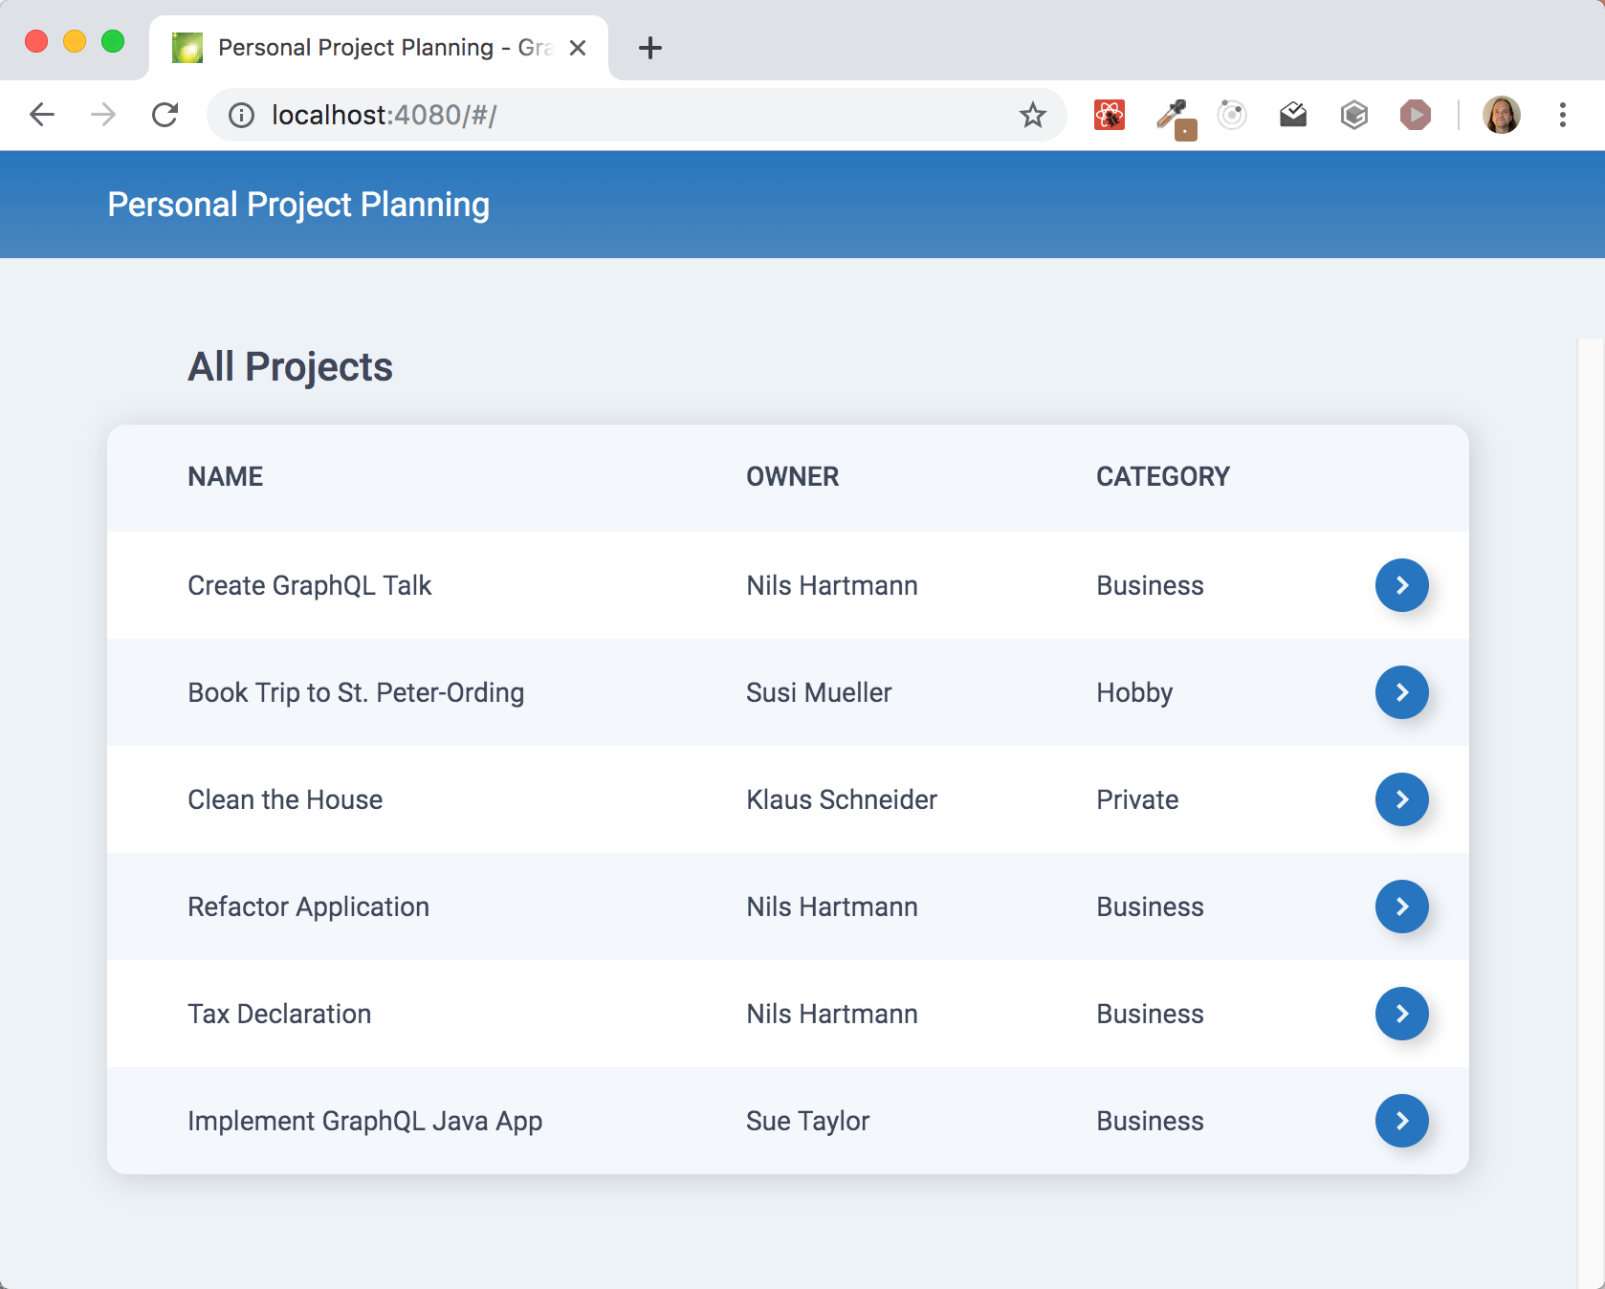
GraphQL Einsatzszenarien
Use-Case spezifische Abfragen – 1
{ projects {
id
title
owner { name }
category { name }
}
}

Slide 11
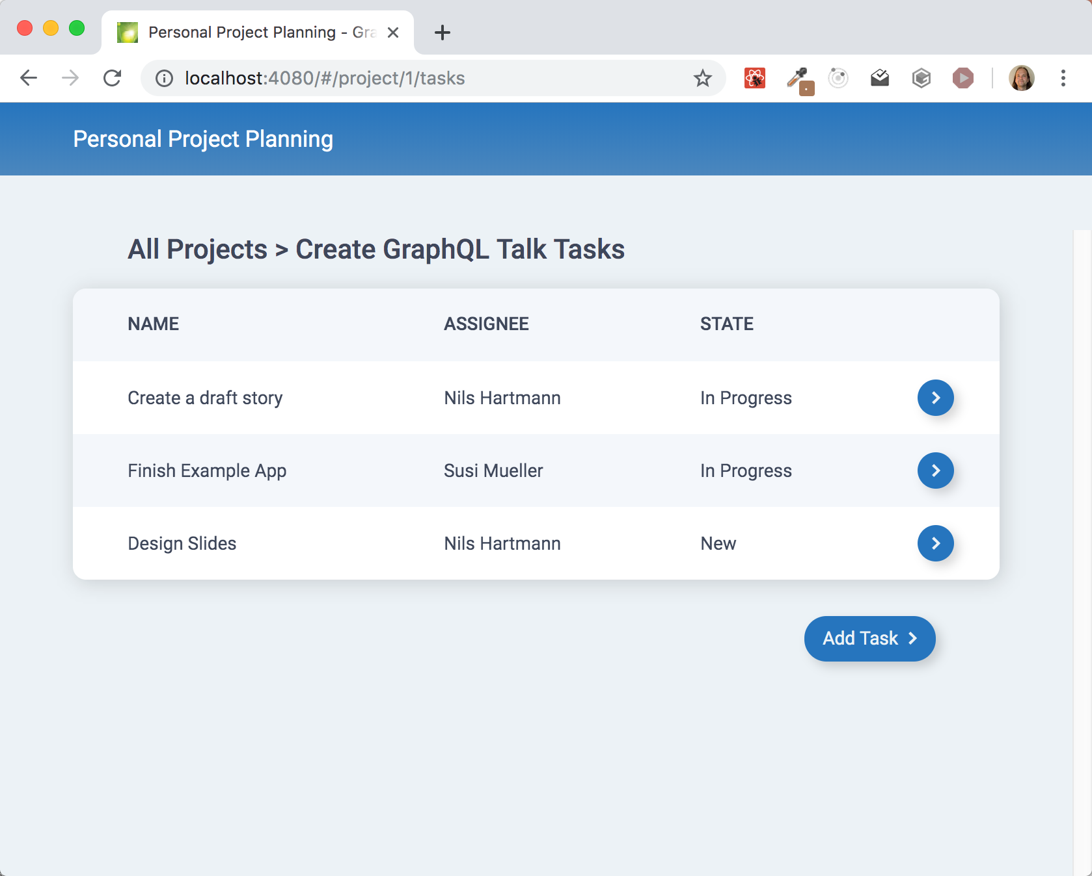
GraphQL Einsatzszenarien
Use-Case spezifische Abfragen – 2
{ project(...) {
title
tasks {
name
assignee { name }
state
}
}
}

Slide 12
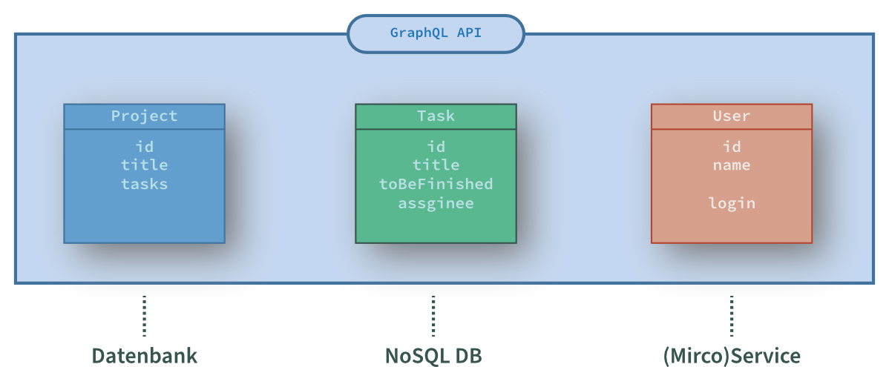
Daten Quellen
GraphQL macht keine Aussage, wo die Daten herkommen
👉 Ermittlung der Daten ist unsere Aufgabe
👉 Müssen nicht aus einer Datenbank kommen
👉 Wir bestimmen, wie und welche Daten zur Verfügung gestellt werden!

Slide 13
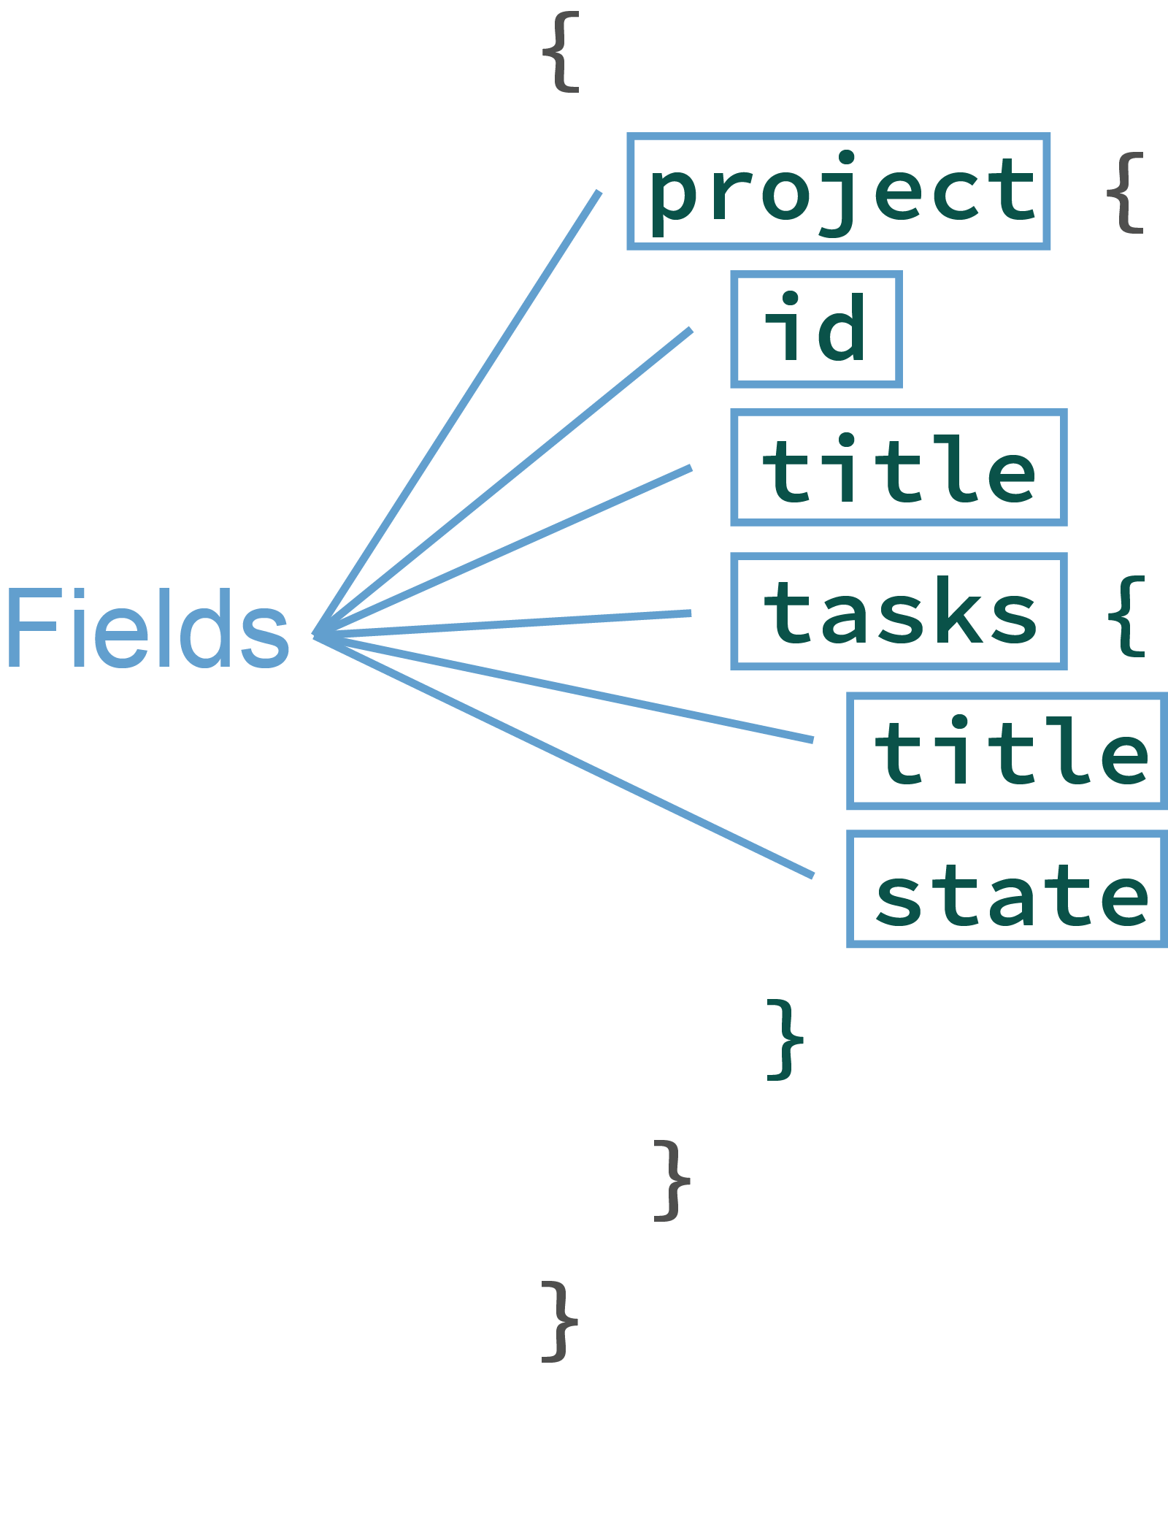
query Language
Strukturierte Sprache, um Daten von der API abzufragen
Abgefragt werden Felder von (verschachtelten) Objekten

Slide 14
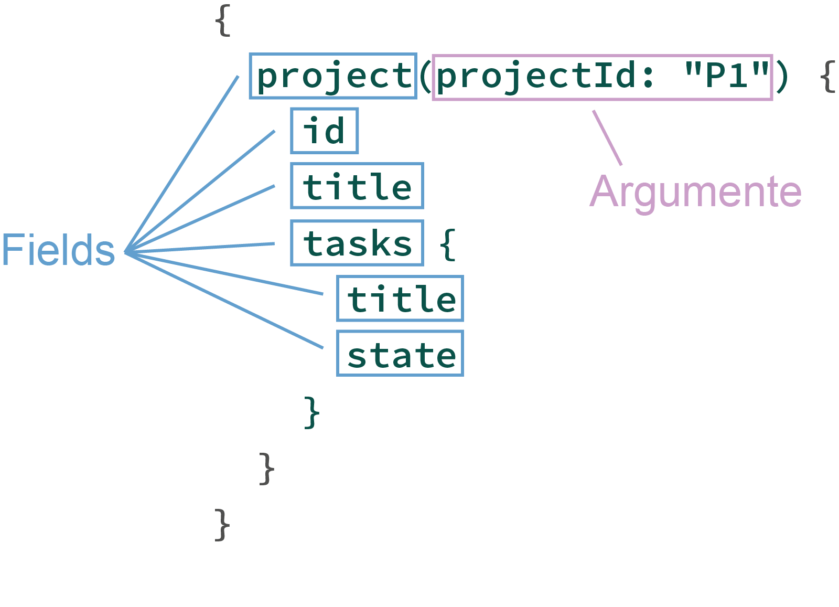
query Language
Strukturierte Sprache, um Daten von der API abzufragen
Abgefragt werden Felder von (verschachtelten) Objekten
Felder können Argumente haben

Slide 15
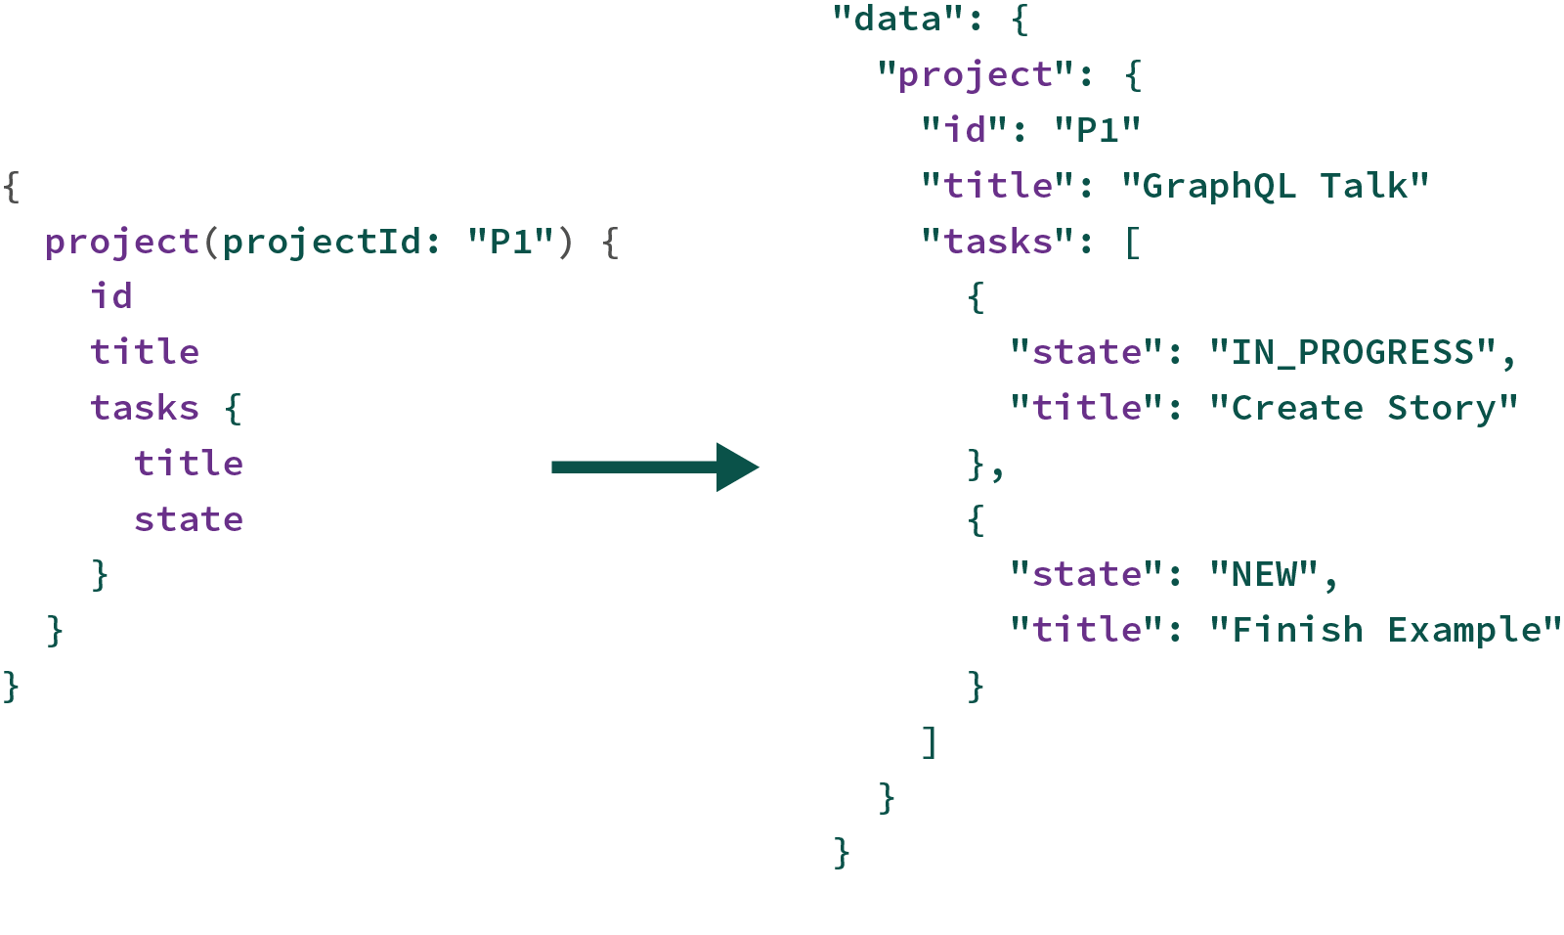
query Language
Ergebnis
Identische Struktur wie bei der Abfrage

Slide 16
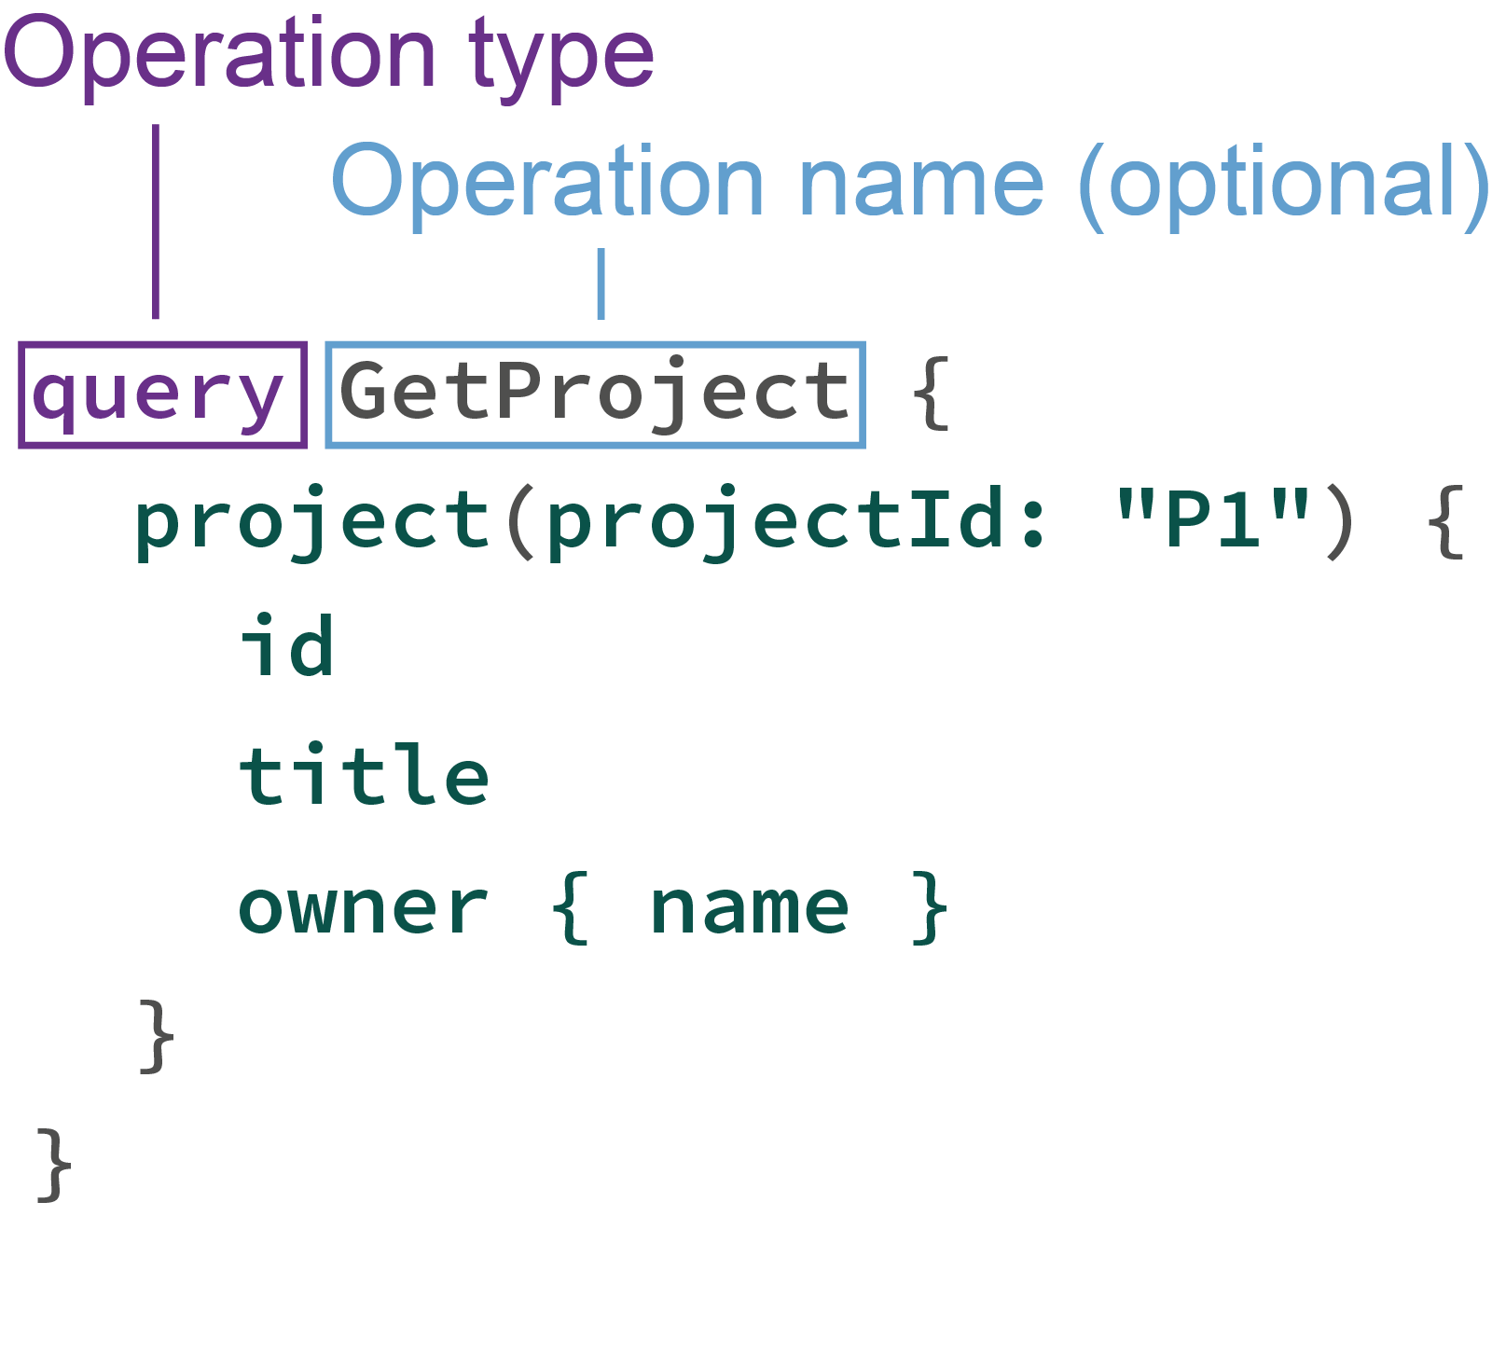
query Language: Operations
Operation: beschreibt, was getan werden soll
query, mutation, subscription

Slide 17
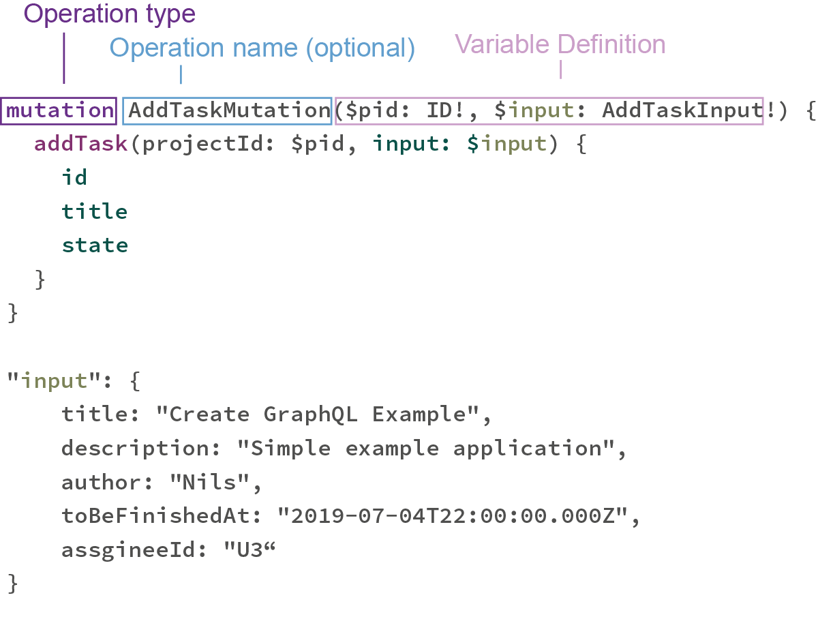
query Language: Mutations
Mutations
Mutation wird zum Verändern von Daten verwendet
Entspricht POST, PUT, PATCH, DELETE in REST
Rückgabe Wert kann frei definiert werden (z.B. neue Entität)

Slide 18
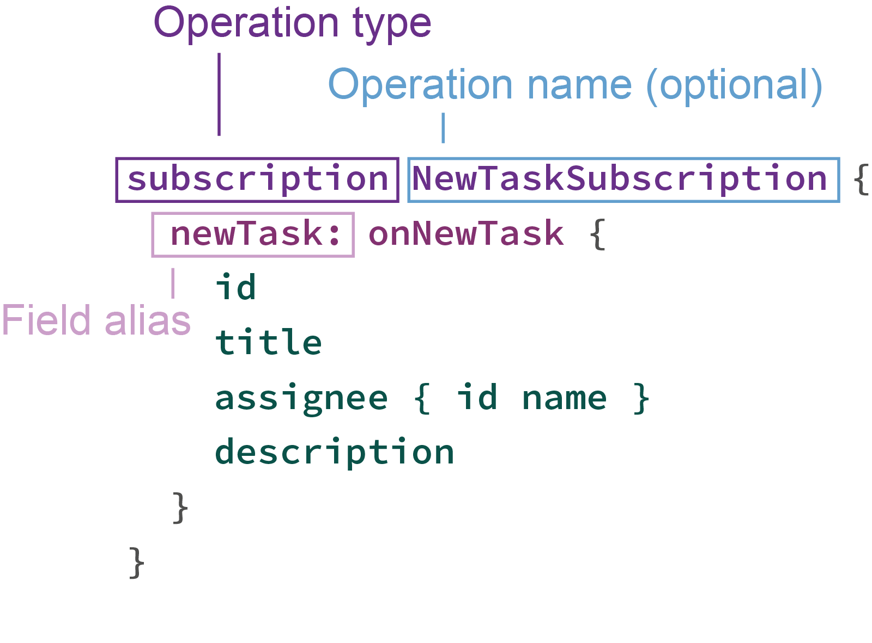
query Language: Mutations
Subscription
Automatische Benachrichtigung bei neuen Daten

Slide 19
Queries ausführen
Queries werden über HTTP ausgeführt
Üblicherweise per POST
Ein einzelner Endpoint (üblicherweise /graphql)
$ curl -X POST -H "Content-Type: application/json" \
-d '{"query":"{ projects { title } }"}' \
http://localhost:5000/graphql
{"data":
{"projects": [
{"title": "Create GraphQL Talk"},
{"title ": "Book Trip to St. Peter-Ording"},
{"title ": "Clean the House"},
{"title ": "Refactor Application"},
{"title ": "Tax Declaration"},
{"title ": "Implement GraphQL Java App"}
]}
}

Slide 20
Queries ausführen
Antwort vom Server
JSON-Objekt
HTTP Status Codes spielen keine Rolle
{
{"errors":
[
{ "message": "Could not read User with ID 123",
"locations": [ . . . ],
"path": [ "project", "task", "assignee" ]
}
]
},
{"data": {"projects": [ . . . ] },
{"extensions": { . . . }
}

Slide 21
Teil 2: Runtime-Umgebung (AKA: Eure Anwendung)
"GraphQL is a query language for APIs and a runtime for fulfilling those queries with your existing data"
- https://graphql.org
GraphQL
(für Java)

Slide 22
GraphQL für Java-Anwendungen
Möglichkeit 1: graphql-java
https://www.graphql-java.com/
Reine GraphQL Implementierung, keine Aussage über Laufzeitumgebung
API sehr low level und "gewöhnungsbedürftig"
Grundlage für andere Varianten

Slide 23
GraphQL für Java-Anwendungen
Möglichkeit 2: graphql-java-tools
https://github.com/graphql-java-kickstart/graphql-java-tools
Reine GraphQL Implementierung, keine Aussage über Laufzeitumgebung
Implementierung der GraphQL API mit POJOs
Modular aufgebaut; es existieren z.B. GraphQL Servlets, Auto-Konfiguration für Spring Boot etc.

Slide 24
GraphQL für Java-Anwendungen
Möglichkeit 3: MicroProfile GraphQL
https://github.com/eclipse/microprofile-graphql
Erst seit Anfang 2020
Kein Support für Subscriptions
Schema wird über Annotations definiert
Support u.a. in Wildfly, Quarkus und Open Liberty

Slide 25
GraphQL für Java-Anwendungen
Möglichkeit 4: Nextflix Domain Graph Service Framework (DGS)
https://netflix.github.io/dgs/
Veröffentlicht Februar 2021
Basiert auf Spring Boot und graphql-java
Annotation-basierte DataFetcher
Code-Generator für Gradle und Maven erzeugt aus Schema Java Klassen
Support für Subscriptions
Support für Apollo Federation (Gateway für mehrere GraphQL Services)

Slide 26
GraphQL für Java-Anwendungen
Beispiel: graphql-java
Die gezeigten Konzepte sind in GraphQL-Frameworks für andere Programmiersprachen ähnlich!

Slide 27
GraphQL für Java-Anwendungen
Schema definieren über Schema-Definition-Language
type User { id: ID! login: String! name: String! } type Project { id: ID! title: String! description: String! owner: User! category: Category!
tasks: [Task!]!
task(id: ID!): Task } type Category { id: ID! name: String! }
enum TaskState {
NEW RUNNING FINISHED }
type Task { id: ID! title: String!
description: String!
state: TaskState!
assignee: User!
toBeFinishedAt: String! }
type Query { users: [User!]!
projects: [Project!]!
project(id: ID!): Project
}
input AddTaskInput { title: ID! description: ID! toBeFinishedAt: String assigneeId: ID! }
type Mutation { addTask(project: ID!, input: AddTaskInput!):
Task!
updateTaskState(taskId: ID!, newState: TaskState!):
Task! }

Slide 28
GraphQL für Java-Anwendungen
DataFetcher
Ein DataFetcher liefert ein Wert für ein angefragtes Feld
Zwingend erforderlich für Root-Types (Query, Mutation)
Default: per Reflection (getter/setter, Maps, ...)
(In anderen Implementierungen auch Resolver genannt)

Slide 29
GraphQL für Java-Anwendungen
DataFetcher
Ein DataFetcher liefert ein Wert für ein angefragtes Feld
Zwingend erforderlich für Root-Types (Query, Mutation)
Default: per Reflection (getter/setter, Maps, ...)
(In anderen Implementierungen auch Resolver genannt)
DataFetcher ist funktionales Interface (kann als Lambda implementiert werden):
interface DataFetcher<T> { T get(DataFetchingEnvironment environment); }

Slide 30
DataFetcher
DataFetcher implementieren
Beispiel: users-Feld
public class UserDataFetchers {
public DataFetcher<List<User>> usersFetcher() {
return environment -> userRepository.findAll();
}
}
type Query { users: [User!]!
}

Slide 31
DataFetcher
DataFetcher implementieren: Argumente
environment gibt Informationen über den Query (z.B. Argumente)
public class UserDataFetchers {
public DataFetcher<List<User>> usersFetcher() {
return environment -> userRepository.findAll();
}
public DataFetcher<User> userFetcher() {
return environment -> {
String userId = environment.getArgument("userId");
return userRepository.getUser(userId);
};
}
}
}
type Query { users: [User!]!
user(userId: ID!): User
}

Slide 32
DataFetcher
DataFetcher implementieren: Mutations
technisch analog zu Query
dürfen Daten verändern
public DataFetcher<Task> addTaskMutationFetcher() {
return environment -> {
final Map<String, Object> ri =
environment.getArgument("taskInput");
Task t = new Task();
t.setTitle((String)taskInput.get("title"));
r.setDescription((String)taskInput.get("description"));
return taskService.addTask(t);
};
}
}
type Mutation { addTask
(taskInput: AddTaskInput):
Task! }

Slide 33
DataFetcher
DataFetcher implementieren: Subscriptions
Müssen Reactive Streams Publisher zurückliefern
Beim Lesen über HTTP üblicherweise über Websockets
import org.reactivestreams.Publisher;
public DataFetcher<Publisher<Task>> onNewTaskFetcher() {
return environment -> {
Publisher<Task> taskPublisher = getTaskPublisher();
return taskPublisher;
};
}
type Subscription {
onNewTask: Task!
}

Slide 34
DataFetcher
DataFetcher implementieren: für eigene Typen
Felder benötigten eigenen DataFetcher, wenn sie nicht am zuvor zurückgegebenen Objekt enthalten sind
Beispiel: owner-Feld ist nicht am Project POJO definiert, nur dessen Id (User selbst kommt aus "Microservice")
public class Project {
long id;
String title;
Category category;
String ownerId;
...
}
query {
project(id: 1) {
id
owner {
name
}
}
}
GraphQL API: Owner Object
Java Klasse: "nur" String

Slide 35
DataFetcher
DataFetcher für eigene Typen
Für eigene Typen bzw. deren Felder können ebenfalls DataFetcher definiert werden
Funktionieren wie gesehen, nur dass Parent-Objekt ("Source") übergeben wird
query {
project(id: 1) {
id
owner {
name
}
}
}
public class ProjectDataFetchers {
DataFetcher<User> ownerFetcher = environment -> {
public String get(DataFetchingEnvironment env) {
Project parent = env.getSource();
String ownerId = parent.getOwnerId();
return userService.getUser(ownerId);
}
};
}

Slide 36
Laufzeitverhalten: DataLoader
DataLoader: Fasst Aufrufe zusammen und cached Daten
Konzept kommt ursprünglich aus der JavaScript Implementierung
Zusammenfassen von Aufrufen, um unnötige Aufrufe zu vermeiden (Batching)
Funktionert ebenfalls asynchron
Gelesene Daten werden (üblicherweise) für die Dauer eines Requests gecached

Slide 37
Laufzeitverhalten: DataLoader
DataLoader: Fasst Aufrufe zusammen und cached Daten
Zusammenfassen von Aufrufen, um unnötige Aufrufe zu vermeiden (Batching)
Arbeiten asynchron
Gelesene Daten werden (üblicherweise) für die Dauer eines Requests gecached

Slide 38
Laufzeitverhalten: DataLoader
DataLoader: Laden von Daten
Das eigentliche Laden der Daten wird in BatchLoader verschoben
Der BatchLoader wird von GraphQL mit einer Menge von IDs aufgerufen, die aus einer Menge von DataFetcher-Aufrufen stammen
Für jede ID muss das gewünschte Objekt zurückgeliefert werden
class ProjectDataLoaders {
public BatchLoader<String, <Optional<User>> userBatchLoader = new BatchLoader<>() {
public CompletableFuture<List<Optional<User>>> load(List<String> keys) {
// für jeden Key wird der User geladen und zurückgegeben
return users;
}
}
}

Slide 39
Laufzeitverhalten: DataLoader
DataLoader: Einbinden im DataFetcher
Im DataFetcher wird das Laden an den BatchLoader delegiert
GraphQL wartet mit dem Aufruf des BatchLoaders so lange wie möglich
Alle bis dahin abgefragten Ids werden gesammelt und zusammen an den BatchLoader übergeben
public DataFetcher ownerFetcher = new DataFetcher<>() {
public Object get(DataFetchingEnvironment env) {
// wie bisher
Project project = env.getSource();
String userId = project.getOwnerId();
// kein UserService-Zugriff mehr, sondern DataLoader verwenden
DataLoader<String, User> dataLoader = env.getDataLoader("userDataLoader");
return dataLoader.load(userId);
}
};
}

Slide 40
Variante 2: graphql-java-tools
Resolver mit graphql-java-tools
https://github.com/graphql-java-kickstart/graphql-java-tools
Abstraktion, basierend auf graphql-java, arbeitet mit POJOs

Slide 41
Variante 2: graphql-java-tools
Resolver mit graphql-java-tools
graphql-java-tools verwendet POJOs ("Resolver")
Argumente der GraphQL API werden direkt übergeben
public class ProjectAppQueryResolver implements GraphQLQueryResolver { // Zugriff auf DataFetchingEnvironment aus graphql-java möglich
public List<Project> user(String userId) {
return userRepository.findById(userId); } }

Slide 42
Variante 2: graphql-java-tools
Beispiel: Mutation
Auch Argumente sind POJOs
class AddTaskInput {
private String title;
private String description;
...
}
public class ProjectAppMutationResolver implements GraphQLMutationResolver { public Task addTask(String projectId, AddTaskInput input) {
return taskService.createTask(projectId, input);
}
}

Slide 43
Resolver
Validierung zur Laufzeit
Alle Resolver müssen vorhanden sein
Return-Types und Methoden-Parameter der Resolver-Funktionen müssen zum Schema passen
Resolver werden immer mit korrekten Parametern aufgerufen
Argumente haben korrekten Typ
Argumente sind ggf. nicht null
Rückgabe-Wert eines Resolvers wird überprüft
Client erhält nie ungültige Werte
Es werden nur Felder herausgegeben, die auch im Schema definiert sind
Alle anderen Felder einer Java-Klasse sind "unsichtbar"

Slide 44
out-of-scope
GraphQL macht keine Aussage über...
Security
Paginierung, Sortierung

Slide 45
GraphQL – Aussenseiter oder Mainstream?
Zusammenfassung

Slide 46
GraphQL
GraphQL - Zusammenfassung
GraphQL != SQL
kein SQL, keine "vollständige" Query-Sprache
z.B. keine Sortierung, keine (beliebigen) Joins etc
muss man selbst implementieren
keine Datenbank!
kein Framework!

Slide 47
GraphQL
GraphQL - Zusammenfassung
Interessante, aber noch relativ junge Technologie Bricht mit einigen Gewohnheiten aus REST Erfordert umdenken REST und GraphQL können zusammen eingesetzt werden Für APIs, die von Externen verwendet werden sollen, vielleicht noch nicht richtig

Slide 48
GraphQL
GraphQL - Zusammenfassung
Interessante, aber noch relativ junge Technologie Bricht mit einigen Gewohnheiten aus REST Erfordert umdenken REST und GraphQL können zusammen eingesetzt werden Für APIs, die von Externen verwendet werden sollen, vielleicht noch nicht richtig
Bibliotheken und Frameworks für viele Sprachen Prototyp zum Ausprobieren in der Regel schnell gebaut Für Java mittlerweile vier Bibliotheken, aber: Verbreitung?

Slide 49
GraphQL
GraphQL - Zusammenfassung
Interessante, aber noch relativ junge Technologie Bricht mit einigen Gewohnheiten aus REST Erfordert umdenken REST und GraphQL können zusammen eingesetzt werden Für APIs, die von Externen verwendet werden sollen, vielleicht noch nicht richtig
Bibliotheken und Frameworks für viele Sprachen Prototyp zum Ausprobieren in der Regel schnell gebaut Für Java mittlerweile vier Bibliotheken, aber: Verbreitung?
(noch) kein Mainstream, Empfehlung: ausprobieren, beobachten

Slide 50
HTTPS://NILSHARTMANN.NET | @nilshartmann
Vielen Dank!
GraphQL Workshop, 24. März 2021
https://react.schule/graphql-workshop-2021
Beispiel-Code: https://github.com/nilshartmann/graphql-java-talk
Slides: https://react.schule/javaland2021-graphql
Kontakt & Fragen: nils@nilshartmann.net

Slide 51
Links
Weitere GraphQL Projekte im Java-Umfeld
HTTP Endpunkt: graphql-java-servlet (https://github.com/graphql-java-kickstart/graphql-java-servlet)
Spring Boot Starter: https://github.com/graphql-java-kickstart/graphql-spring-boot
GraphQL Schema mit Java Annotations beschreiben: https://github.com/Enigmatis/graphql-java-annotations

Slide 52
Links
GraphQL MicroProfile
Spezifikation: https://github.com/eclipse/microprofile-graphql
Quarkus: https://quarkus.io/guides/microprofile-graphql
Open Liberty: https://openliberty.io/blog/2020/06/05/graphql-open-liberty-20006.html#GQL

Slide 53
Links
GraphQL Code Generator
Generator für zahlreiche Sprachen und Bibliotheken: https://graphql-code-generator.com/
Generator für Queries und Antworten (Java): https://github.com/adobe/graphql-java-generator
Spring Boot Starter: https://github.com/graphql-java-kickstart/graphql-spring-boot

Slide 54
Links
GraphQL APIs für bestehende Datenbanken
GraphQL als ORM Ersatz (JavaScript, Go): https://prisma.io/
Instant GraphQL Schema für PostgresDB (Node.JS): https://www.graphile.org/postgraphile/
Instant GraphQL Schema für PostgresDB: https://hasura.io/

